Slide 1
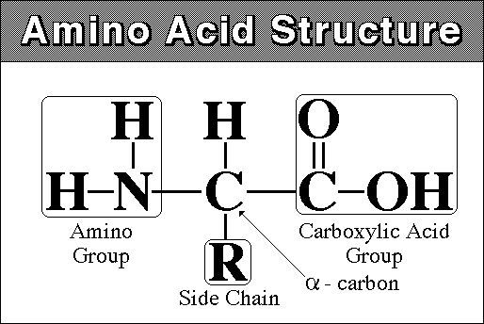
Aminoácidos e Proteínas

Slide 2
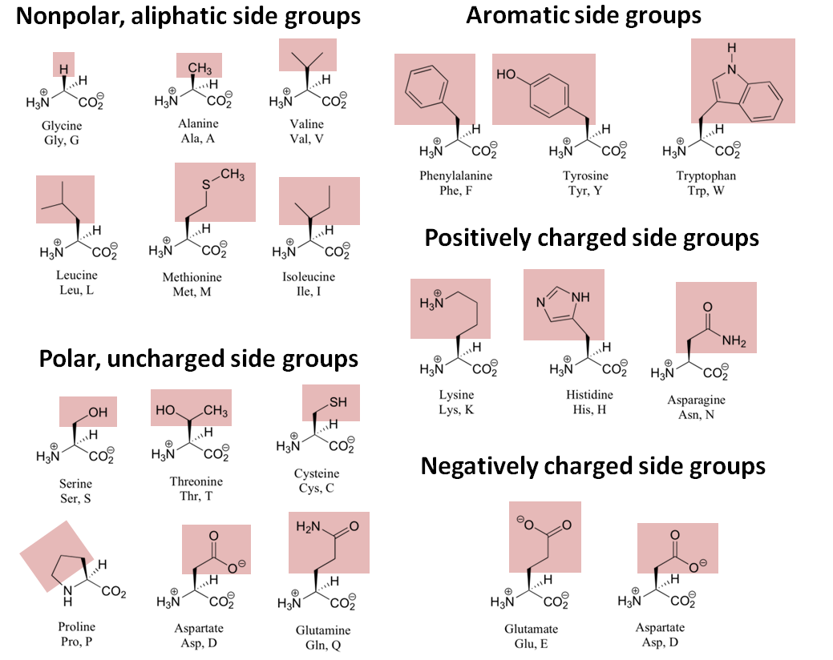
Os 20 aminoácidos
que formam as
proteínas

Slide 3
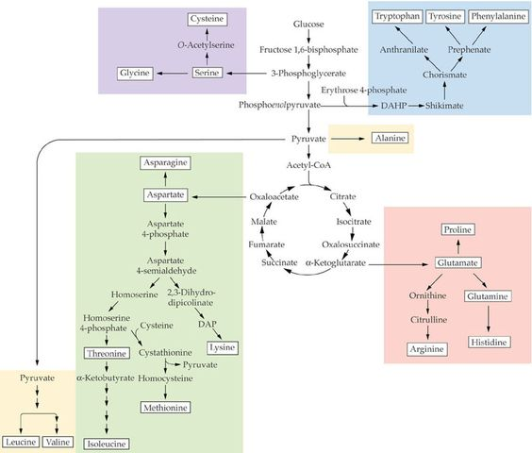
Biossíntese dos Aminoácidos

Slide 4
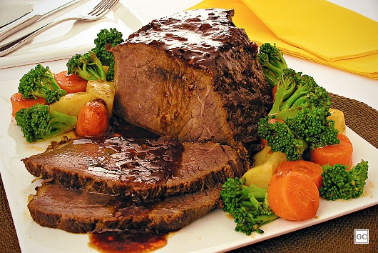
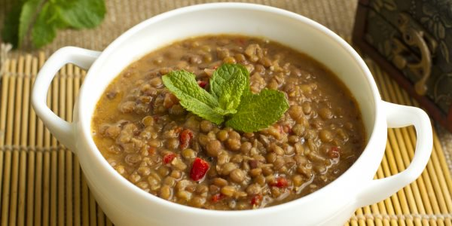
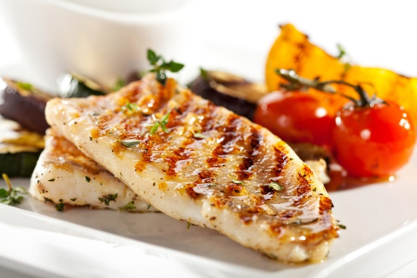
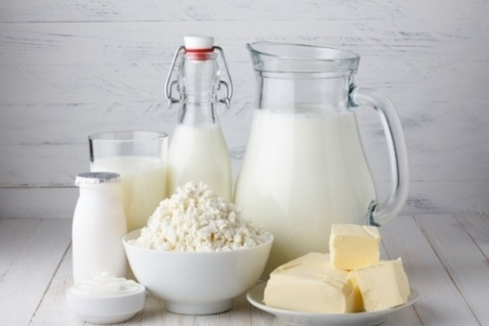
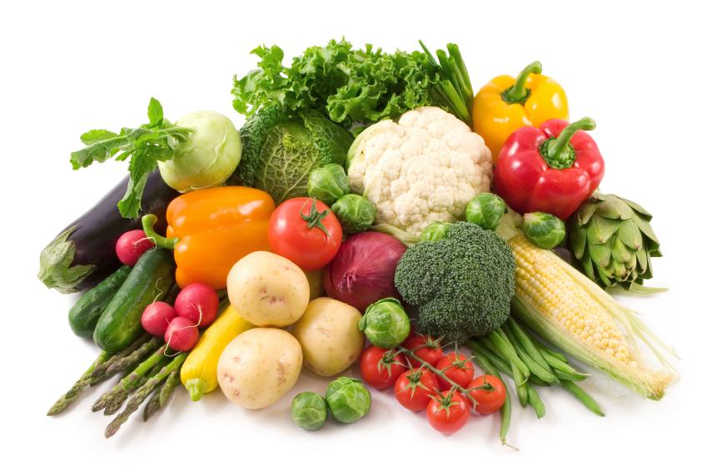
Aminoácidos essenciais:
Histidina, Isoleucina, Leucina, Lisina, Metionina,
Fenilalanina, Treonina, Triptofano e Valina.
Esses aminoácidos nós NÃO sintetizamos e precisamos obtê-los através da dieta

Slide 5
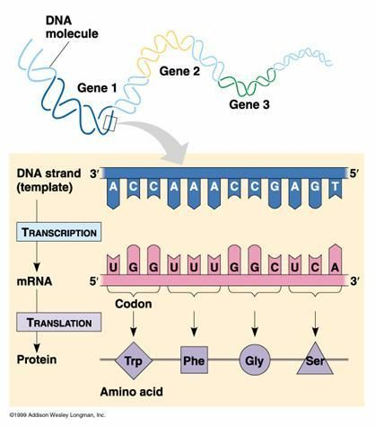
As proteínas são “montadas” segundo o código genético

Slide 6
Formação da ligação peptídica entre dois aminoácidos

Slide 7
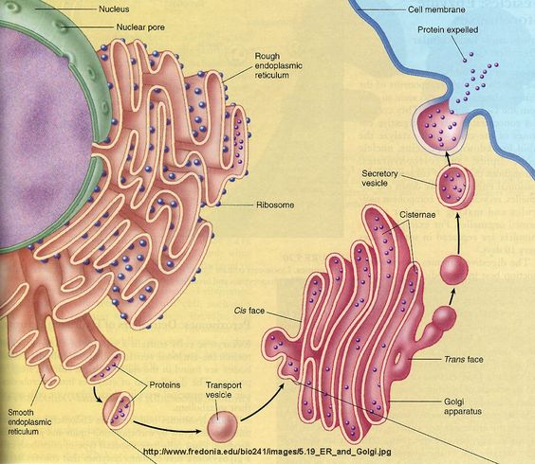
Localização intracelular da biossíntese das proteínas na célula eucariótica

Slide 8
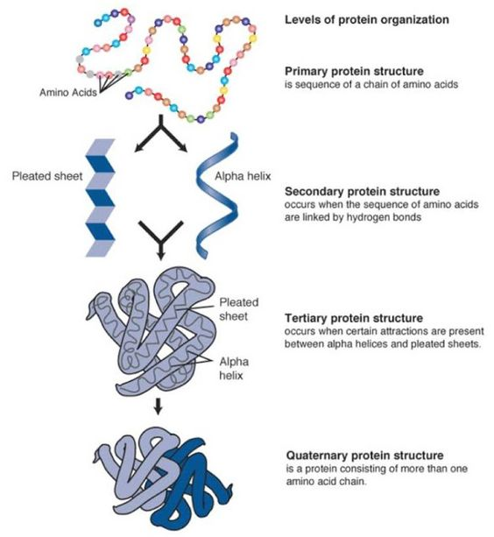
Níveis organizacionais da estrutura das
proteínas

Slide 9
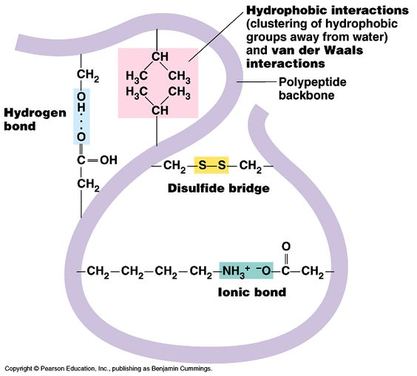

Slide 10
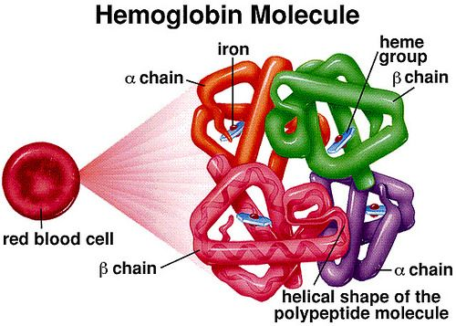
A molécula da hemoglobina como exemplo
da estrutura quaternária de uma proteína

Slide 11
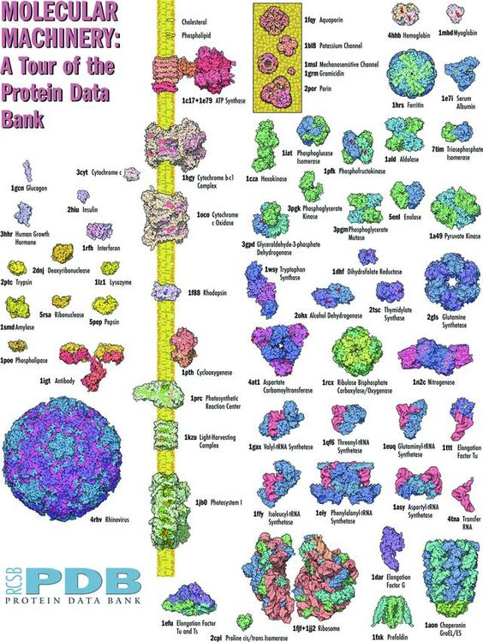
Diferentes Tipos de Proteínas

Slide 12
Os diferentes tipos de proteínas segundo suas funções
Proteínas hormonais (hormônios): Secretadas pelas glândulas endócrinas para atuar em pontos “distantes”. Exemplo: Insulina secretada pelo pâncreas e atua em diferentes partes do corpo.
Enzimas: São os catalizadores das reações biológicas. Existem mais de 75.000 enzimas humanas descritas.
Proteínas estruturais: São proteínas fibrosas necessárias para o arcabouço e sustentação (colágeno, queratina, miosina...)
Proteínas de defesa: São as imunoglobulinas ou anticorpos que reagem contra os antígenos não próprios. Também temos a fibrina (coagulação sanguínea) que defende o corpo contra invasores e estanca o sangramento.
Proteínas de armazenamento: Armazenam íons necessários para as reações (ferritina armazema o íon Ferro).
Proteínas de transporte: Transportam elementos químicos ou compostos químicos (hemoglobina transporta oxigênio).
Receptores: Localizam-se na parte exterior da membrana celular. Controlam substâncias que entram nas células ou que se ligam a esses receptores iniciando a transdução de sinais (TCRs e outros receptores de membrana).
Proteínas contráteis: Também conhecidas como proteínas motoras que controlam a força e a frequência das contrações musculares (miosina, kinesina).

Slide 13
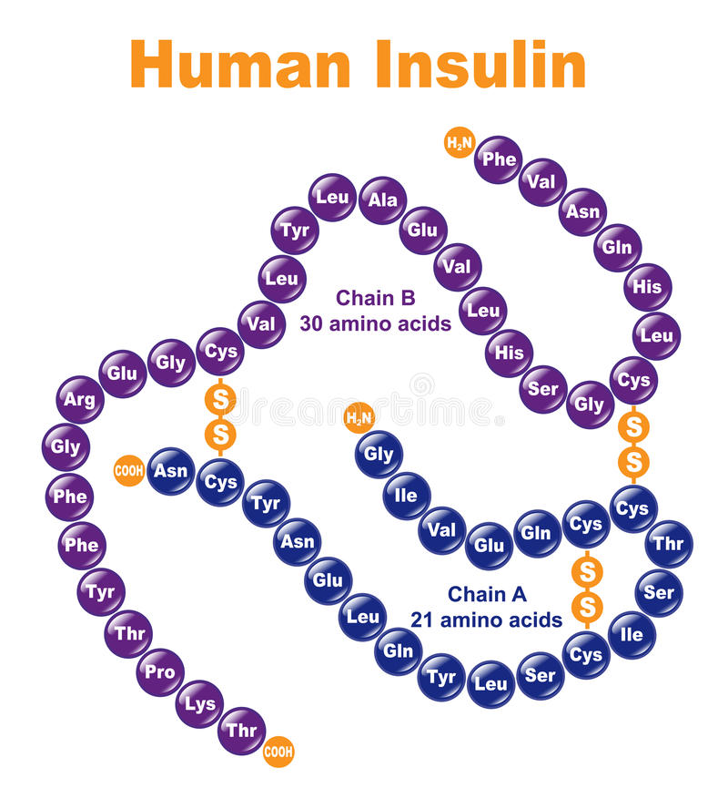
Hormônio (insulina)

Slide 14
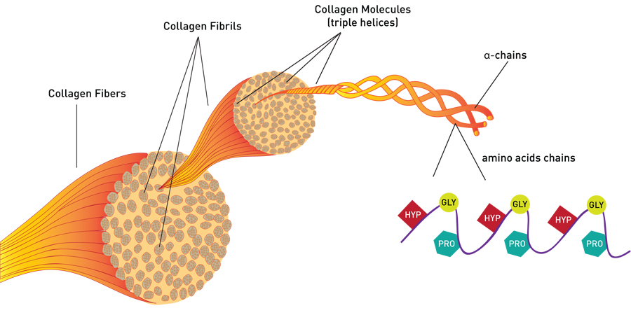
Colágeno (proteína estrutural)

Slide 15
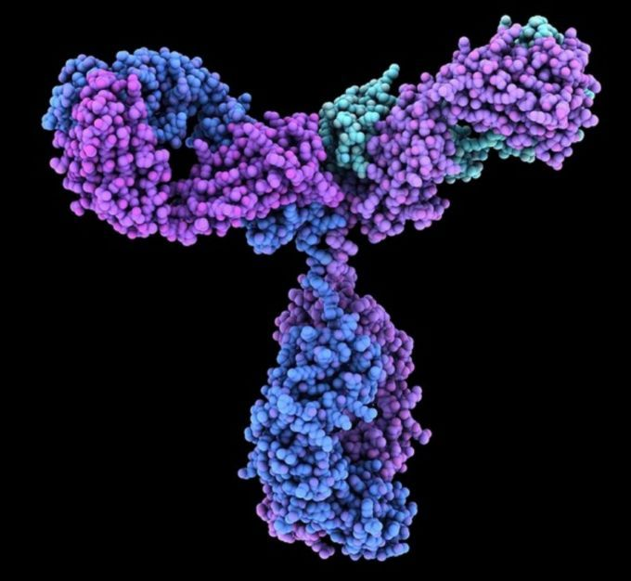
Anticorpo ou imunoglobulina(defesa)

Slide 16
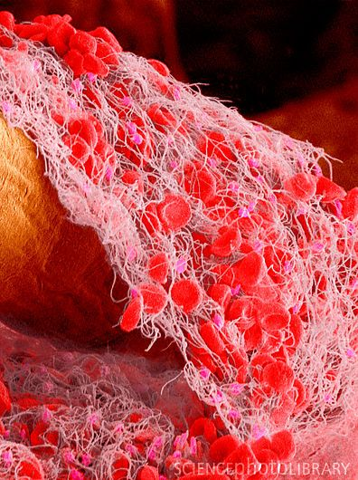
Rede de fibrina num coágulo sanguíneo (defesa)

Slide 18
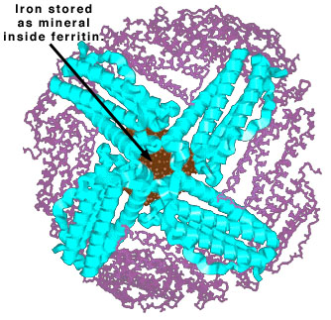
Ferritina (armazena ferro)

Slide 19
Hemoglobina (transporta oxigênio)

Slide 20
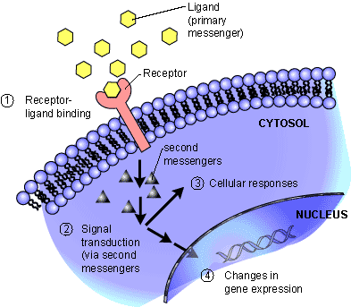
Receptores de membrana

Slide 21
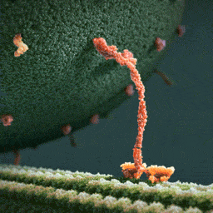
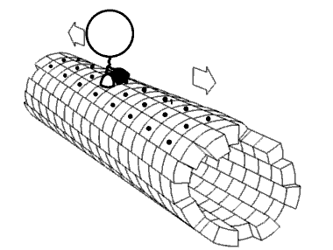
Kinesina “andando” sobre um microtúbulo (proteína contrátil)

